Slide 1
ΠΑΡΑΔΟΣΙΑΚΟΙ ΧΟΡΟΙ
ΔΙΕΥΘΥΝΤΡΙΑ: ΕΥΑΓΓΕΛΙΑ ΣΥΡΜΑ
ΕΙΔΙΚΟΤΗΤΑ: ΠΕ02 ΦΙΛΟΛΟΓΟΣ
ΥΠΟΔΙΕΥΘΥΝΤΡΙΑ : ΜΑΡΙΑ ΜΟΥΡΤΟΠΟΥΛΟΥ
ΕΙΔΙΚΟΤΗΤΑ : ΠΕ011 ΦΥΣΙΚΗΣ ΑΓΩΓΗΣ
1^{ο} Γυμνάσιο Βριλησσίων

Slide 2
ΠΕΡΙΕΧΟΜΕΝΑ
ΤΣΑΜΙΚΟ
2. ΙΚΑΡΙΩΤΙΚΟ
3. ΠΕΤΟΖΑΛΙ
4. ΧΑΣΑΠΙΚΟ
5. ΧΑΣΑΠΟΣΕΡΒΙΚΟ
6. ΒΙΒΛΙΟΓΡΑΦΙΑ

Slide 3
ΤΣΑΜΙΚΟ
Ο Τσάμικος είναι παραδοσιακός ελληνικός χορός. Μπορούσαν να το χορεύουν μόνο οι άνδρες στα παλιά τα χρόνια όμως παίρνουν μέρος και οι γυναίκες στην σύγχρονη εποχή. Ο χορός χορεύεται σε κύκλο.
Η λέξη Τσάμικο προέρχεται από τη λέξη τσάμης, που σημαίνει "ψηλός", μεταφορικά σημαίνει λεβέντικος χορός που έχουν οι χορευτές, αφού "τσάμι" λέγεται το έλατο ή πεύκο σε ορισμένες περιοχές
Ονομάζεται και Κλέφτικος, αφού χορεύονταν από τους Κλέφτες την εποχή της Τουρκοκρατίας

Slide 4
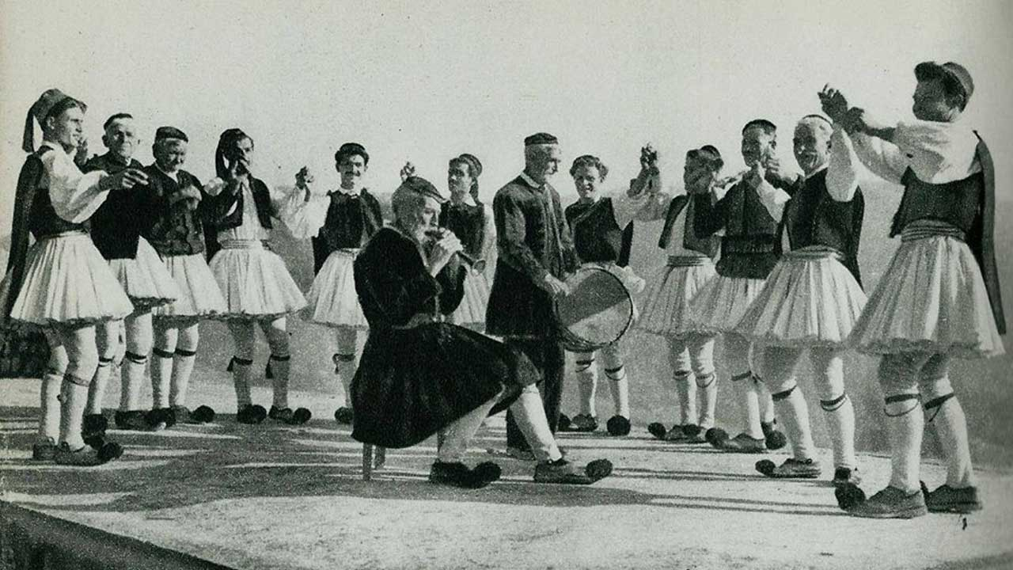
Χορός ηρωικός ο Τσάμικος που εκφράζει την λεβεντιά, την παλικαριά και την αντρειοσύνη.

Slide 5
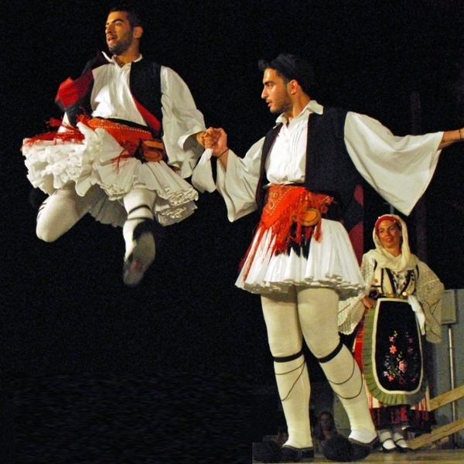
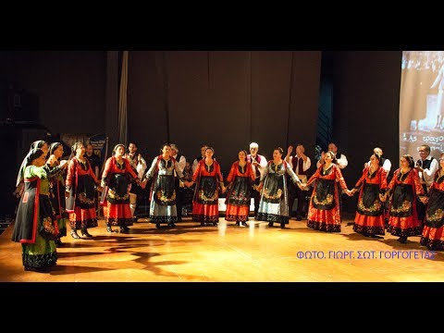
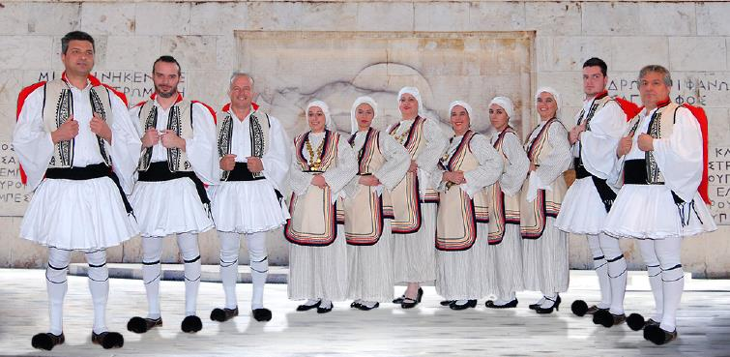

Slide 6
ΠεριγραφΗ χοροΥ
Ο χορός έχει τα ίδια βήματα όλη τη διάρκεια και δεν αλλάζουν τα βήματα κάποια στιγμή ενώ χορεύεται. Το άτομο που είναι πρώτο και τελευταίο πρέπει να κρατάνε τον κύκλο ανοιχτό με ομοιόμορφο σχήμα, επίσης το πρώτο άτομο κάνει φιγούρες. Έτσι ο χορός επικεντρώνεται κυρίως στον «πρώτο». Μπορεί να σταματάει το χορό και να αρχίζει να κάνει φιγούρες, τότε οι άλλοι μένουν στάσιμοι και παρακολουθούν το άτομο αυτό, μετά μπορεί να συνεχίσει το χορό με τα κανονικά βήματα, χωρίς να χορεύει μόνο ο πρώτος αλλά όλοι μαζί.

Slide 7
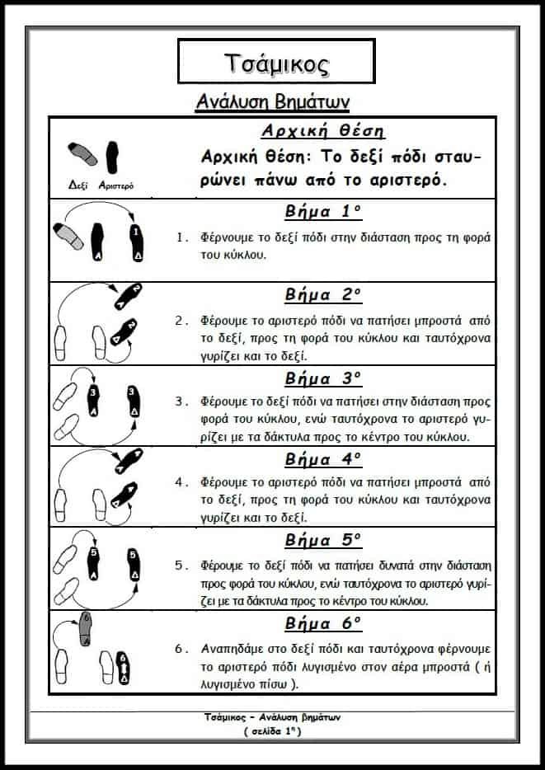
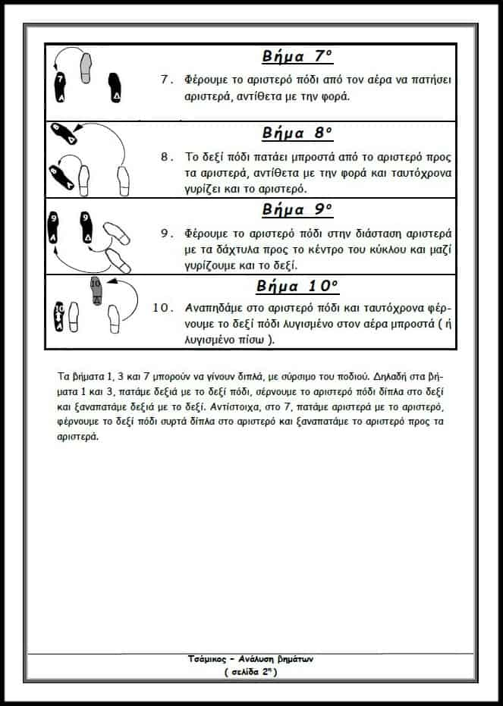

Slide 8
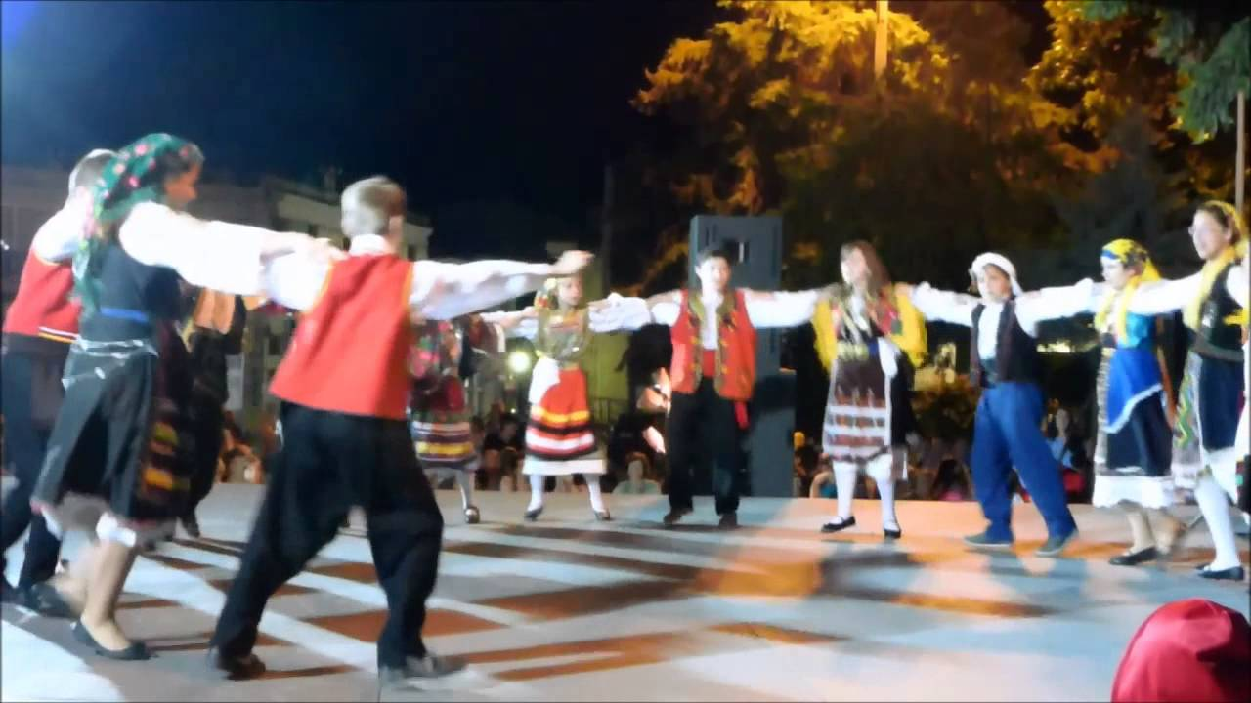
ΙΚΑΡΙΩΤΙΚΟ
Ο Ικαριώτικος ή Καριώτικος ή και Ικαριακός χορός είναι ελληνικός παραδοσιακός (νησιώτικος) χορός, με ρίζες από την Ικαρία. Είναι ένας από τους δημοφιλέστερους νησιώτικους της Ελλάδας. Ο χορός συνοδεύεται κι από στίχους πολλές φορές, οι οποίοι ποικίλλουν, ανάλογα με την εκδοχή του. Ο παραδοσιακός αυτός χορός έχει ρυθμική αξία 2/4.

Slide 9
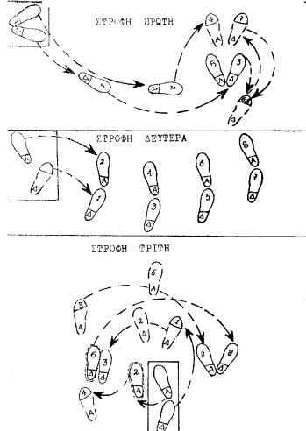
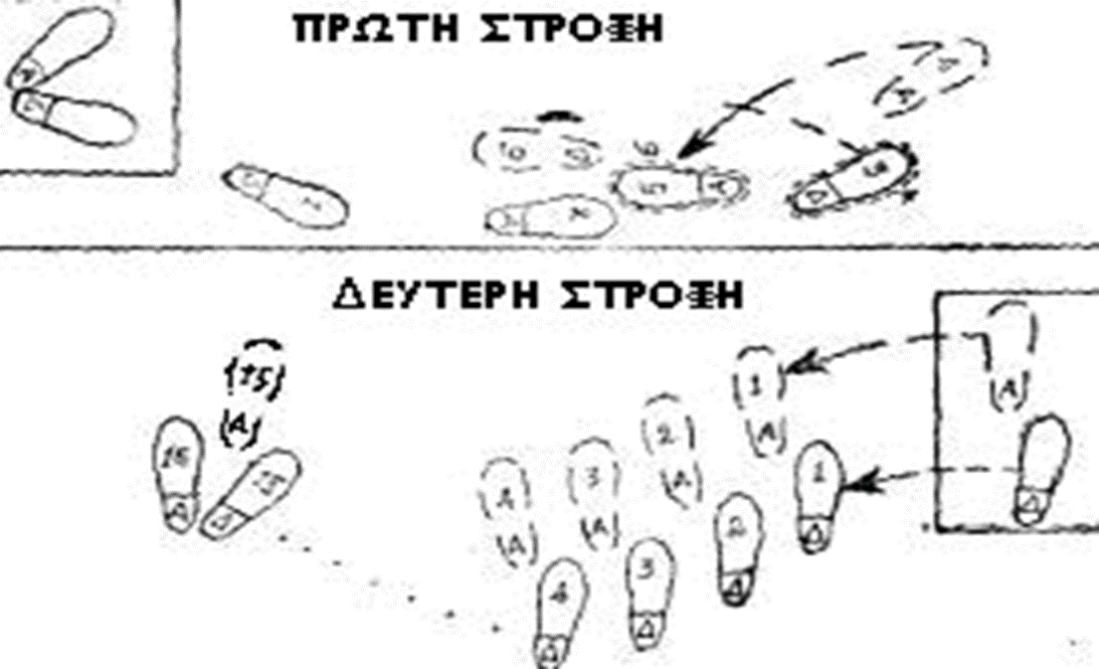
ΒΗΜΑΤΑ

Slide 10
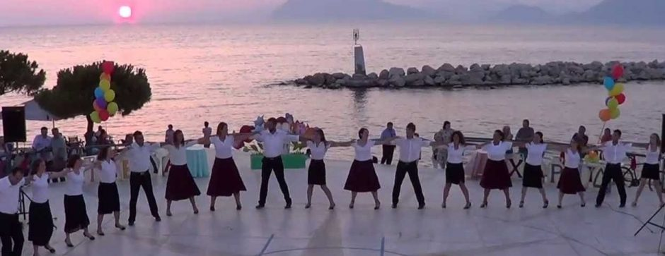
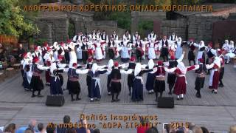
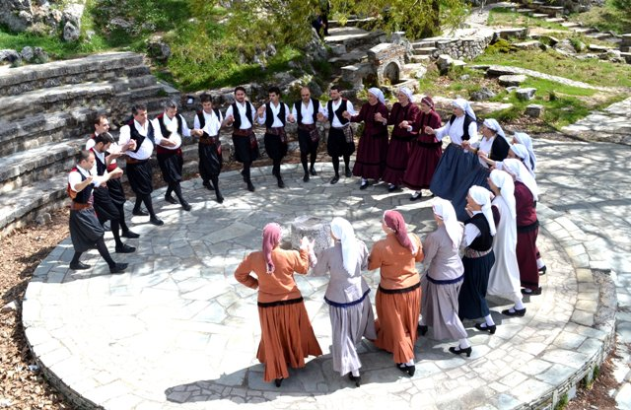

Slide 11
ΠΕΝΤΟΖΑΛΙ
Eίναι κρητικός χορός που χορεύεται από άνδρες και γυναίκες με μέτρο τα 2/4. Συνοδεύεται από πλήθος μελωδιών, τις γνωστές «κοντυλιές».
Είναι στην κατηγορία των πηδηχτών χορών και είναι ενθουσιώδης, πυρρίχιος δηλαδή πολεμικός χορός, ο οποίος αντιπροσωπεύει την κρητική λεβεντιά. Χορεύεται με τα χέρια πιασμένα στους ώμους, τεντωμένα σε ανοιχτό κύκλο.
Ονομάστηκε πεντοζάλι, γιατί συμβολίζει το πέμπτο ζάλο (δηλαδή βήμα), όπως ειπώθηκε η θεωρούμενη πέμπτη κατά σειρά ελπίδα των Κρητικών για απελευθέρωση της Κρήτης από τους Τούρκους.
Σύμφωνα με την παράδοση, ο χορός έλαβε τη σημερινή μουσικοχορευτική μορφή και ονομασία του την περίοδο της Επανάστασης του Δασκαλογιάννη στα 1770-71 και αποκτώντας συμβολισμούς στην ονομασία, το βηματισμό και τη μουσική του. Λέγεται ότι ο Δασκαλογιάννης διεμήνυσε στον οργανοπαίχτη Κιώρο από την Ανώπολη Σφακιών να του συνθέσει ένα πολεμικό χορό με δώδεκα γυρίσματα (όσοι ήταν και οι αρχηγοί που έπαιρναν μέρος στο ξεσηκωμό). Ο χορός χορεύτηκε όπως και σήμερα με τους στρατιώτες πιασμένους από τους ώμους συμβολίζοντας την αλληλοϋποστήριξη την συνεργασία και την εμπιστοσύνη των πολεμιστών.
Ο χορός απαιτεί συγχρονισμένες ομαδικές φιγούρες όλων των αντρών, τις λεγόμενες «πατιές» (πολλαπλά χτυπήματα των ποδιών στο έδαφος) ενώ τα βήματα του είναι τελετουργικά και μετρημένα.

Slide 12
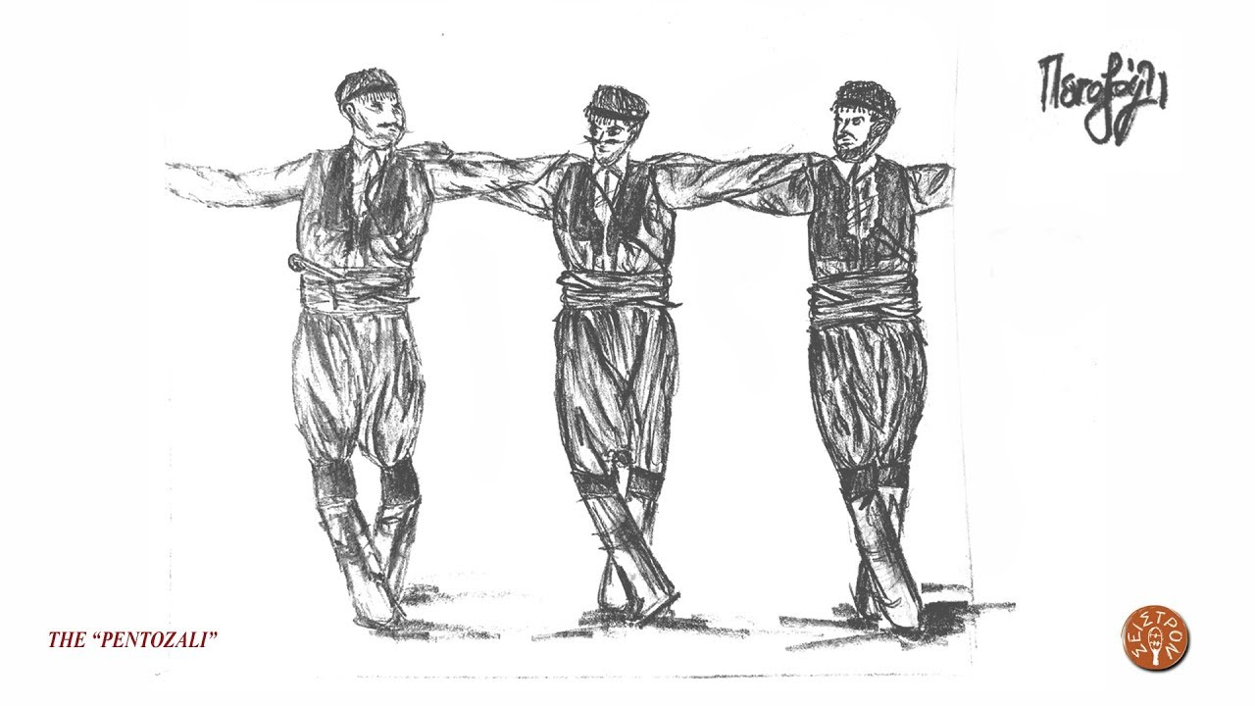

Slide 13
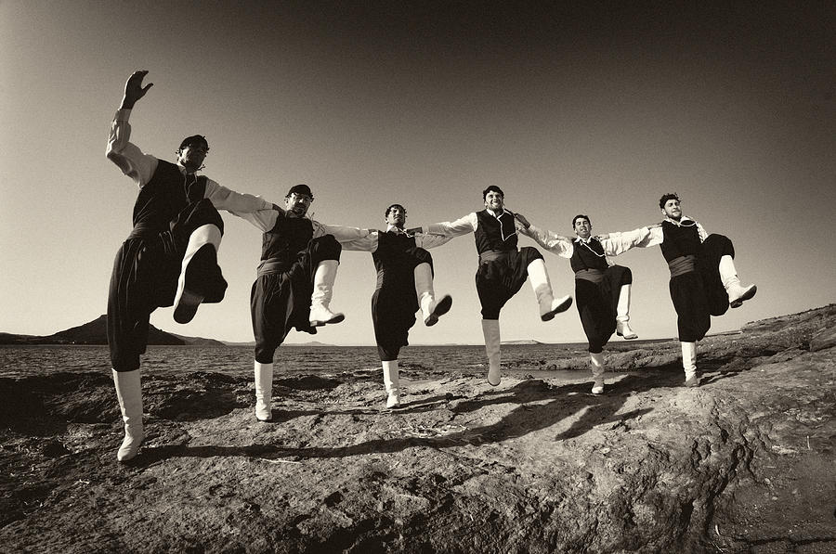
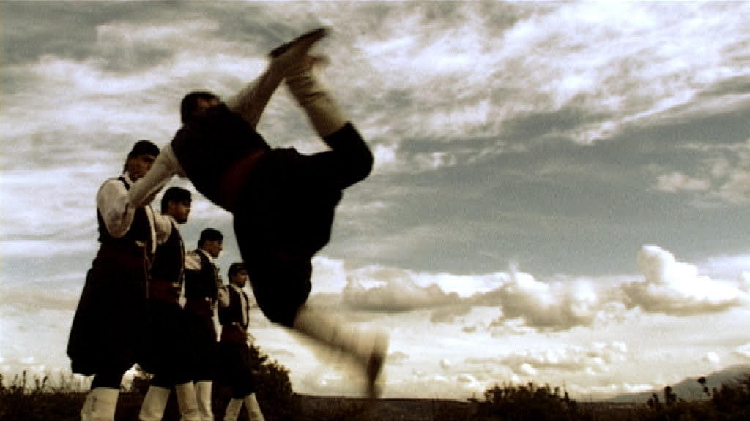
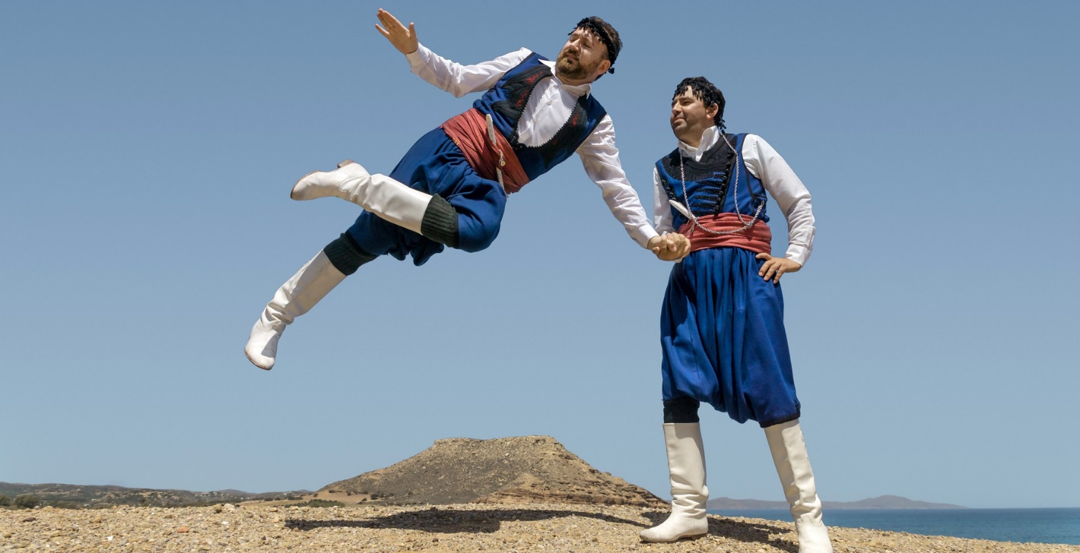

Slide 14
ΒΗΜΑΤΑ
Το Πεντοζάλι ανήκει στην κατηγορία των πηδηχτών χορών και χορεύεται σ’ όλη την Κρήτη, ενώ χορεύεται κυρίως στην ανατολική Κρήτη. Χορεύεται μόνο από άνδρες και γι’ αυτό τον αποκαλούν «αντρίστικο» χορό. Τον χορεύουν σε μικρές ομάδες, πιασμένοι σφιχτά από τους ώμους, με πεταχτούς διασκελισμούς και συνεχόμενες εναλλαγές. Το ύφος του θυμίζει απομεινάρια πανάρχαιας μορφής πολεμικού χορού. Ο γρήγορος πεντοζάλης δεν συνοδεύεται από μαντινάδες. Η προτίμηση όμως της κοινότητας γι’ αυτόν, οδήγησε στη δημιουργία αρκετών δίστιχων που αναφέρονται στο χορό: «Άλλο χορό δεν ’ρέγουμαι, ωσάν τον Πεντοζάλη που πάει τρία ζάλα εμπρός και δυό γιαγέρνει πάλι.»

Slide 15
Ο χορΟς αποτελεΙται απΟ οκτώ βΗματα που εκτελοΥνται ως εξΗς
1: Το αριστερό πόδι έρχεται σε προεκβολή προς το κέντρο με δύναμη στα δάχτυλα και με το γόνατο ελαφρά λυγισμένο. 2: Το δεξί πόδι λυγισμένο ελαφρά πίσω, έρχεται μπροστά και αγγίζει με την καμάρα του λίγο ψηλότερα από τη φτέρνα του αριστερού. 3: Το δεξί πόδι πατά πίσω στη θέση του, ενώ συγχρόνως το αριστερό υψώνεται ελαφρά, λυγισμένο μπροστά. 4α: Το αριστερό πόδι εκτελεί βήμα αριστερά και λίγο πίσω, με δύναμη στα δάκτυλά του που στρέφουν αριστερά. 4β: Το δεξί πόδι, βήμα αριστερά στα δάκτυλά του, στραμμένα αριστερά. Συγχρόνως το αριστερό πόδι ανασηκώνεται ελαφρά λυγισμένο πίσω. 5: Το αριστερό πατά πάλι στη θέση του. 6α: Το δεξί βήμα δεξιά και λίγο πίσω στα δάκτυλα, που στρέφουν προς το κέντρο. 6β: Το αριστερό πόδι βήμα δεξιά στα δάκτυλά του που στρέφουν προς το κέντρο.. Συγχρόνως το δεξί πόδι ανασηκώνεται ελαφρά λυγισμένο πίσω. 7: Το δεξί πόδι πατά πάλι στη θέση του. 8: Αναπήδηση στο δεξί με άρση του αριστερού μπροστά λυγισμένου. Το μέτωπο είναι στραμμένο αριστερά στα βήματα 4 και 5, δεξιά στα βήματα 6 και 7, ενώ προς το κέντρο κατά τη διάρκεια εκτέλεσης των υπόλοιπων βημάτων.

Slide 16
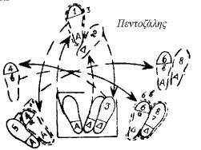
ΑΝΑΛΥΣΗ ΒΗΜΑΤΩΝ

Slide 17
Χασαπικο
Το Χασάπικο ή Χασάπικος είναι χορός και τύπος τραγουδιών των Ελλήνων από τη Μικρά Ασία, τη Μακεδονία και την Κωνσταντινούπολη.
Οι ρίζες του ανάγονται στη βυζαντινή περίοδο, όταν αποτελούσε χορευτική μίμηση μάχης με σπαθιά από τη συντεχνία των Ελλήνων κρεοπωλών στη Μακεδονία και την Κωνσταντινούπολη. Η πρώτη σειρά κρατούσε μαχαίρια, ραβδιά και μαστίγια ενώ η δεύτερη δεν είχε όπλα. Η ονομασία έρχεται από την τουρκικής προέλευσης λέξη kasap, που σημαίνει κρεοπώλης, η αντίστοιχη ελληνική ονομασία του χορού, τη βυζαντινή περίοδο, ήταν μακελάρικος (< μακελάρης). Ο όρος χρησιμοποιήθηκε για να δείξει μόνο τη γρήγορη εκδοχή του χασάπικου, γνωστή επίσης και ως χασαποσέρβικο.

Slide 18
Μορφές του χορού αυτού ήταν γνωστές από παλαιότερα χρόνια σε αρκετά μέρη του ελληνικού ή ελληνόφωνου χριστιανικού χώρου, περισσότερο όμως στην Κωνσταντινούπολη και την ευρύτερη περιοχή της. Αντρικός χορός, τώρα χορεύεται σε ευθεία γραμμή κυρίως από άνδρες (σπάνια από γυναίκες). Παλιότερα, για να χορέψει κάποιος χασάπικο, έπρεπε να φοράει τραγιάσκα με σηκωμένο γείσο, κάνοντας το ίδιο βήμα σαν να είναι όλοι ένα σώμα.
Τα βήματα και η περιγραφή έμοιαζαν και μοιάζουν με την παράθεση τελετουργικών κινήσεων σε μια προσπάθεια σύνδεσης του χορού με την αρχαιότητα, με τον τρόπο στάσης και τακτικής κίνησης, στο στρατό του Μεγάλου Αλεξάνδρου ή την αναπαράσταση των στάσεων των πολεμιστών του. Επί τουρκοκρατίας, χόρευαν το συγκεκριμένο ελληνικό χορό εκτός από τους μακελάρηδες και οι γενίτσαροι και οι αρναούτηδες, γι' αυτό λεγόταν και αρναούτικο, Η κυρία Ελισάβετ Λομάκα-Σενιέ (μητέρα του Γάλλου ποιητή Αντρέ Σενιέ), τον θεωρούσε χορό αρχαίο (που συμβόλιζε την εκστρατεία του Μεγάλου Αλέξανδρου κατά του Δαρείου). Αναφορά γίνεται στις επιστολές της Μαντάμ Σενιέ (Ελισάβετ Σάντη-Λουμάκη) στο δεύτερο μισό του 18ου αιώνα, η οποία αναφέρεται στο χορό ως αρναούτικο (συγκεκριμένα περιγράφεται ως χορός που χορευόταν στην Κωνσταντινούπολη κυρίως τις ημέρες του Πάσχα) που τον χόρευαν οι Έλληνες χασάπηδες της Πόλης, οι μακελάρηδες του Βυζαντίου κατά τη διάρκεια της βυζαντινής περιόδου. Υπάρχουν πολλά είδη «χασάπικου», που χωρίζονται σε 2 μεγάλες κατηγορίες: τους αργούς και τους γρήγορους.
Το χασάπικο αποτέλεσε βάση για το συρτάκι (δημοφιλές από την ταινία "Αλέξης Ζορμπάς" κι έτσι στο εξωτερικό θεωρείται από τους πιο αντιπροσωπευτικούς ελληνικός χορός.
Σήμερα απαντάται σε 4 μορφές: χασάπικο, χασαποσέρβικο, χασάπικο βαρύ/αργό και "πολίτικο"/"ταταυλιανό"

Slide 19
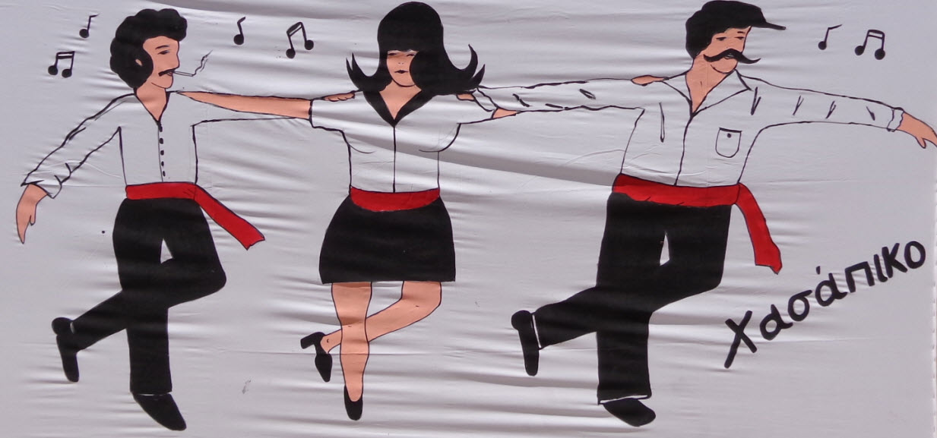

Slide 20
Τα βασικΑ βΗματα του ΧασΑπικου
1. Εισαγωγή. (Περιγραφή) Πλάϊ το δεξί σε αργό (δύο χτύποι μουσικής), μαζί το αριστερό. Οι δύο πρώτες κινήσεις επαναλαμβάνονται προς τα αριστερά και ξανά προς τα δεξιά με έξι συνολικά αργές κινήσεις (πλάϊ-μαζί, πλάϊ-μαζί, πλάϊ-μαζί). 2. Βασικό. (Περιγραφή) (1) Το αριστερό βήμα εμπρός (γρ.), (2) χτύπημα της μύτης του δεξιού πίσω από την φτέρνα του αριστερού (γρ.), (3) χαλαρή κλωτσιά του δεξιού (αργά), (4) βήμα του δεξιού πίσω από το αριστερό και ταυτόχρονη χαλαρή κλωτσιά του αριστερού (αργά), (5) πίσω βήμα του αριστερού (γρ), (6) σταύρωμα του δεξιού δίπλα στο αριστερό τα δάχτυλα ακουμπούν κάθετα (γρ), (7) βήμα το δεξί εμπρός (γρ), (8) βήμα μικρότερο σαν αλλαγή βάρους με το αριστερό μπροστά (γρ). (9) μεταφορά του βάρους πίσω στο δεξί (γρ), (10) σταύρωμα του αριστερού δίπλα στο δεξί (γρ) και τέλος τους βασικού με το αριστερό πλάί σε θέση ανάπαυσης (αργά).

Slide 21
Τα βήματα του Χασάπικου : (Στην πλέον διαδεδομένη τα τελευταία σαράντα χρόνια παραλλαγή)
Εισαγωγή Βασικό Προοδευτικά σταυρωτά Καθίσματα Ψαλίδια Μέσα έξω Ναυτικό Κλωτσιές Μέσα έξω μεταβολή χαιρετισμός Κορτέ Στροφή Βασικού Αργό μέσα έξω. Τα φινάλε (Α-Β)

Slide 22
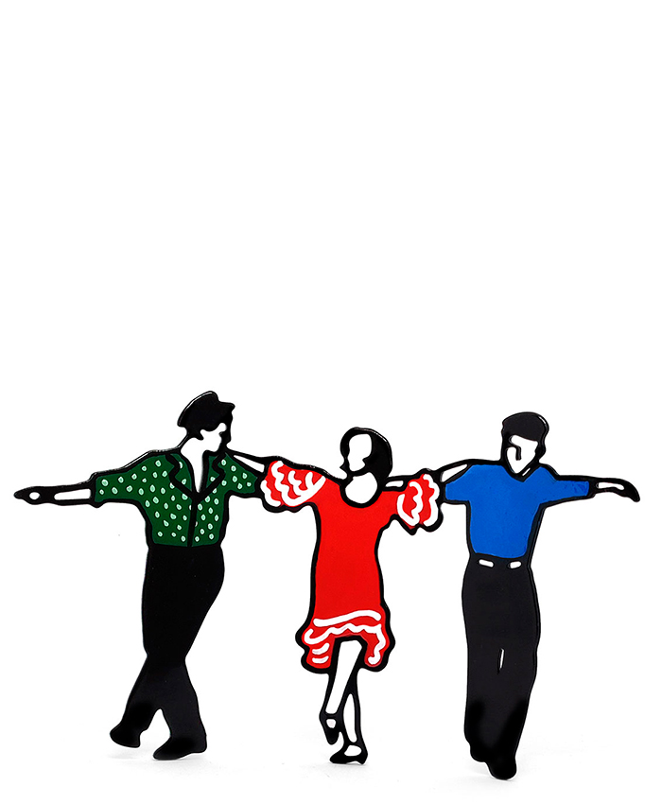
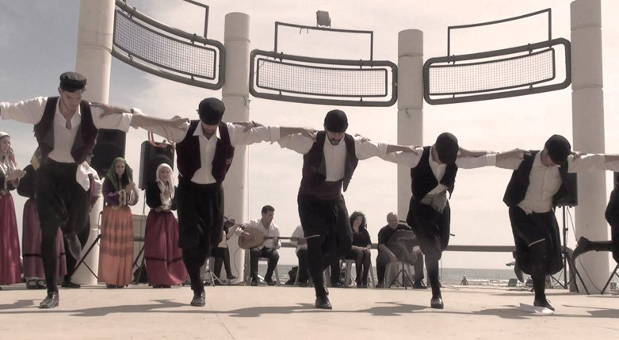
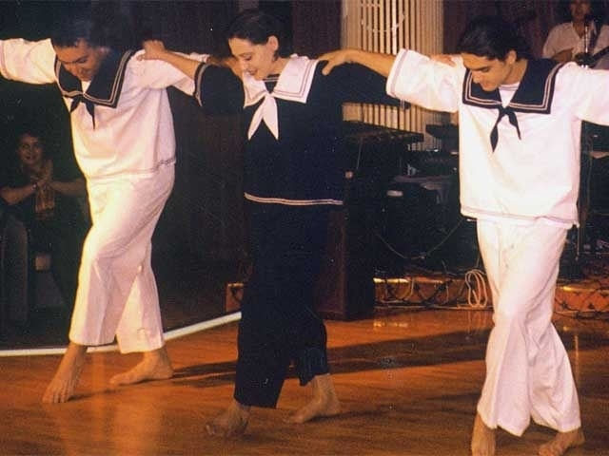
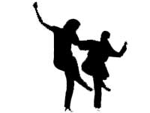

Slide 23
ΧΑΣΑΠΟΣΕΡΒΙΚΟ
O χασαποσέρβικος χορός ή χασαποσέρβικο, είναι ο πιο εύκολος, ο πιο κεφάτος ομαδικός χορός.
Τον διακρίνει η ζωντάνια και η γρηγοράδα του.
Πρόκειται για χορό με Σλάβικη καταγωγή, όπως μαρτυρά η ονομασία του, αλλά υπάρχουν παραλλαγές του σε όλες τις χώρες των Βαλκανίων και της Ανατολικής Ευρώπης μέχρι την Ρωσία (Casatschock)...
Διαδόθηκε και διαμορφώθηκε στον ελλαδικό χώρο από τους περιπλανώμενους μουσικούς που μετανάστευαν από την Ανατολική Ευρώπη προς την Μεσόγειο, στα λιμάνια της Μικράς Ασίας και της Μακεδονίας. Οι μουσικοί αυτοί διέδωσαν την μουσική και εξέλιξαν τον χορό στις διάφορες μορφές του.
Είναι διαδεδομένος και δημοφιλής χορός σε όλη την Ελλάδα ακόμα και σε περιοχές με πολλούς τοπικούς δημοφιλείς χορούς. Σε γιορτές, σε γλέντια και πανηγύρια αλλά και στην νυχτερινή διασκέδαση είναι πάντα μέσα στις πρώτες επιλογές, καθώς είναι πολύ εύκολο να τον ακολουθήσει κανείς.
Οι πολλές του φιγούρες διακρίνονται για την ταχύτητα τους και κάποιες φορές για την ακροβατική τους δυσκολία.

Slide 24
Ο χασαποσέβικος ή σέρβικος που κι η ονομασία του ακόμα δείχνει την προέλευσή του, είναι ένας γρήγορος ρυθμός και παρουσιάζει ενδιαφέρoν μόνο απ' τη μεριά της δεξιοτεχνίας των εκτελεστών και του χορευτή.
Το χασαποσέρβικο αποτελεί μετασχηματισμένο και διευρυμένο χορευτικό μοτίβο του χασάπικου, που επηρεάστηκε από τις μουσικές επιδράσεις, άλλων λαών της βαλκανικής και της Ανατολικής Ευρώπης.
Οι λαοί αυτοί ταξίδευαν στα μεγάλα αστικά κέντρα και στα λιμάνια της Μικράς Ασίας και της Ανατολικής Θράκης για λόγους εμπορικούς ή επαγγελματικούς. Περιπλανώμενοι μουσικοί, πολλοί εξ αυτών ήταν τσιγγάνοι που έπαιζαν στα καφέ-αμάν, διαδραμάτισαν σημαντικό ρόλο στις αλληλεπιδράσεις της μουσικής, αλλά και του χορού των λαών της περιοχής.
Δεν υπάρχουν στοιχεία για τι ποιανού λαού μουσική επηρέασε ποιον. Ο τύπος αυτού του γρήγορου χασάπικου μοιάζει δομικά με τον χασάπικο, αποδίδεται με μέτρο 2/4 και πολύ γρήγορη ρυθμική αγωγή 140- 160 χτύπων ανά μέτρο μουσικής.
Το βασικό μοτίβο του κατά διαστήματα παρουσιάζεται παραλλαγμένο, αλλά ταυτόχρονα συντονισμένο με μοτίβα που μοιάζουν σε αυτά των χορών των Σέρβων, των Ρουμάνων και των Σλάβων της Ανατολικής Ευρώπης. Ο χασαποσέρβικος είναι αναμφισβήτητα, χορός σλαβικής προέλευσης.
Δεν είναι τυχαίο που ο χασαποσέρβικος μοιάζει με κοζάκικος χορός. Ο Χασαποσέρβικος έχει πολλές ομοιότητες με τον χασάπικο.
Στο ρεμπέτικο τραγούδι οφείλει το χασαποσέρβικο όπως και το χασάπικο, την εξέλιξή του. Ο χασαποσέρβικος σαν χορός χορεύεται πολύ εύκολα από οποιονδήποτε, εύκολα μπορεί κάποιος που δεν τον γνωρίζει καθόλου να τον ακολουθήσει, σε αντίθεση με τον χασάπικο.
Γενικά θεωρείται πολύ εύκολος χορός με πολύ εύκολο ρυθμό. Μόνο η μεγάλη επιδεξιότητα των χορευτών, σε πολύπλοκες χορευτικές κινήσεις εντυπωσιάζει τον θεατή. Χαρακτηριστική περίπτωση, τα γρήγορα μέρη από το συρτάκι. Πολλοί μπερδεύουν τον χασαποσέρβικο με το συρτάκι και τον χασάπικο, ιδίως οι ξένοι που αποκαλούν και τους δύο αυτούς χορούς συρτάκι, λόγω της δημοφιλίας του στο εξωτερικό.

Slide 25
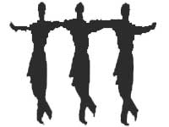
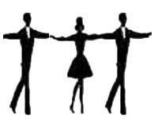
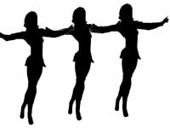

Slide 26
ΡυθμΟς
Μουσικός χρόνος 4/4,
Ο ρυθμός του όλα γρήγορα χτύπος και κίνηση.
Ο πιο εύκολος ρυθμός για να ξεκινήσει κάποιος να μαθαίνει ρυθμούς και χορούς. Κάθε χτύπος μουσικής αντιστοιχεί σε μία κίνηση.

Slide 27
ΒΗΜΑΤΑ
Συνήθως χορεύεται σε έξι χτύπους, παρόλο που η μουσική έχει οκτώ. Χορεύεται πηδηχτά σε κύκλο, με τους χορευτές πιασμένους από τα μπράτσα. Το βασικό: (Όλα γρήγορα: χτύπος και κίνηση) (1) Πλάι το δεξί. (2) Το αριστερό σταυρώνει πίσω από το δεξί (3) Πλάι το δεξί (4) Αναπήδηση στο δεξί και ταυτόχρονη διαγώνια, χαλαρή κλωτσιά του αριστερού. (5) Πλάι το αριστερό (6) Αναπήδηση στο αριστερό και ταυτόχρονη διαγώνια, χαλαρή κλωτσιά του δεξιού.

Slide 28
ΒΙΒΛΙΟΓΡΑΦΙΑ
ΒΙΚΙΠΑΙΔΕΙΑ η ελεύθερη εγκυκλοπαίδεια https://el.wikipedia.org/wiki/%CE%A4%CF%83%CE%AC%CE%BC%CE%B9%CE%BA%CE%BF%CF%82
2. ΒΙΚΙΠΑΙΔΕΙΑ η ελεύθερη εγκυκλοπαίδεια
https://el.wikipedia.org/wiki/%CE%99%CE%BA%CE%B1%CF%81%CE%B9%CF%8E%CF%84%CE%B9%CE%BA%CE%BF%CF%82
3. ΒΙΚΙΠΑΙΔΕΙΑ η ελεύθερη εγκυκλοπαίδεια
https://el.wikipedia.org/wiki/%CE%A0%CE%B5%CE%BD%CF%84%CE%BF%CE%B6%CE%AC%CE%BB%CE%B9
4. Λαογραφικός Χορευτικός Όμιλος «Κρήτες»
https://www.allovergreece.com/Traditional-Dance/Descr/3/2/el

Slide 29
5. Η ΔΙΑΔΡΟΜΗ ( σύλλογος γονέων – κηδεμόνων – φίλων ατόμων με αναπηρία )
https://www.i-diadromi.gr/2010/12/blog-post_6567.html
6. ΒΙΚΙΠΑΙΔΕΙΑ η ελεύθερη εγκυκλοπαίδεια
https://el.wikipedia.org/wiki/%CE%A7%CE%B1%CF%83%CE%AC%CF%80%CE%B9%CE%BA%CE%BF
7. PRO DANCE
https://www.pro-dance.gr/dances/popular-greek-dances/xasapiko/hasapiko-dance
8. PRO DANCE
https://www.pro-dance.gr/dances/popular-greek-dances/xasaposervikos
https://www.pro-dance.gr/dances/popular-greek-dances/history-of-greek-folk-dances/history-of-servikos-dance

Slide 30
ΤΕΛΟΣ
ΣΑΣ ΕΥΧΑΡΙΣΤΟΥΜΕ ΓΙΑ ΤΗΝ ΠΑΡΑΚΟΛΟΥΘΗΣΗ

